Slide 1

LÄÄKEHUOLTO
STN16D
Kevät 2017
Johanna Puttonen

Slide 2
LÄÄKEHUOLTO ERI TOIMINTAYMPÄRISTÖISSÄ
Lääkehuolto käsittää lääkkeiden hankkimisen, tilaamisen, säilyttämisen ja hävittämisen sekä riittävästä lääkevalikoimasta huolehtimisen.
Sairaala-apteekki ja lääkekeskus
  tehtävänä huolehtia organisaation lääkehuollosta ja varmistaa, että potilaalla on käytössään tarvitsemansa lääkkeet
Lääkehoidon toteuttamispaikkoja
- koti, työterveyshuolto, neuvolat, hoitokodit, terveyskeskus, sairaala
Ympäristön tulee toteuttamispaikasta huolimatta olla sellainen, että lääkehoidon toteuttaminen on turvallista ja mahdollisimman helppoa
Lääkehoito osa moniammatillista toimintaa! -> vastuut, velvollisuudet, oikeudet!
Peruslääkevalikoima; sairaaloiden ja terveyskeskusten lääkevalikoima-> rinnakkaisvalmisteiden käyttö -> potilasohjaus

Slide 3
LÄÄKEHOITOPROSESSI
Aiemman lääkityksen selvittäminen -> lääkemääräyksen antaminen -> lääkkeen hankkiminen -> lääkkeen jakaminen ja käyttökuntoon saattaminen -> potilaan tunnistus -> lääkkeen antaminen -> lääkityksen kirjaaminen -> lääkkeen vaikutusten ja mahdollisten haittavaikutusten seuranta -> potilaalle annettava lääkeneuvonta

Slide 4
APTEEKIT
lääkkeiden myynti
apteekeissa varmistus, että lääkkeen käyttäjä selvillä lääkkeen oikeasta ja turvallisesta käytöstä (huom! lääkehoidon ohjaus!)
luovuttavat sairausvakuutuksen määräysten mukaisesti kerrallaan enintään kolmen kuukauden erän lääkettä

Slide 5
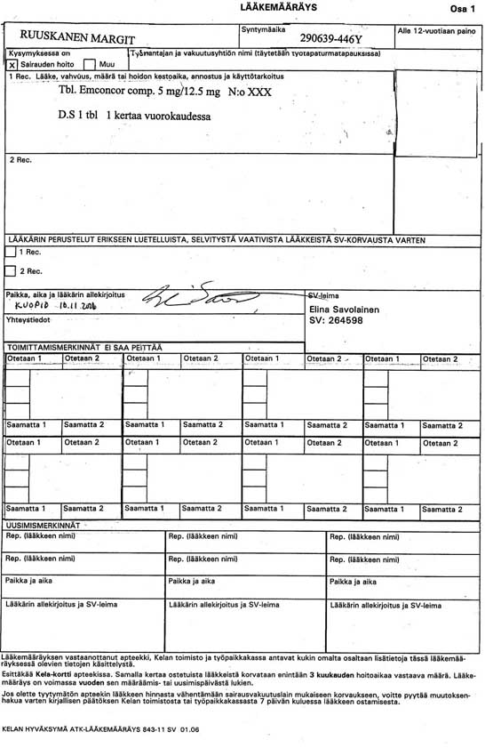
LÄÄKEMÄÄRÄYS (ei enää paperireseptejä)

Slide 6
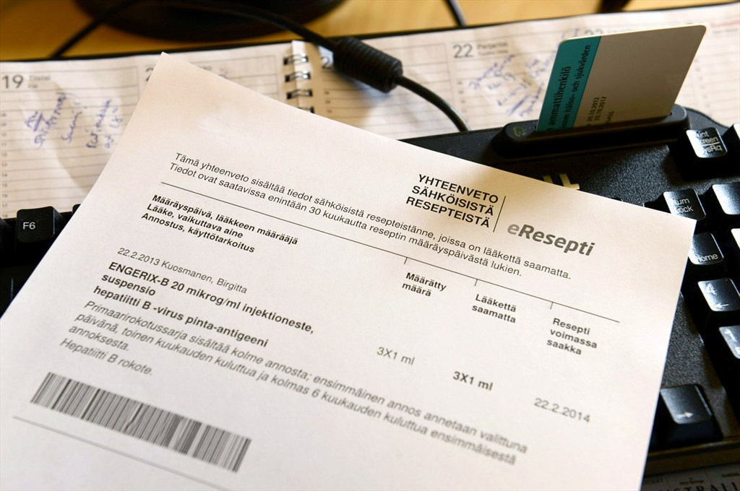

Slide 7
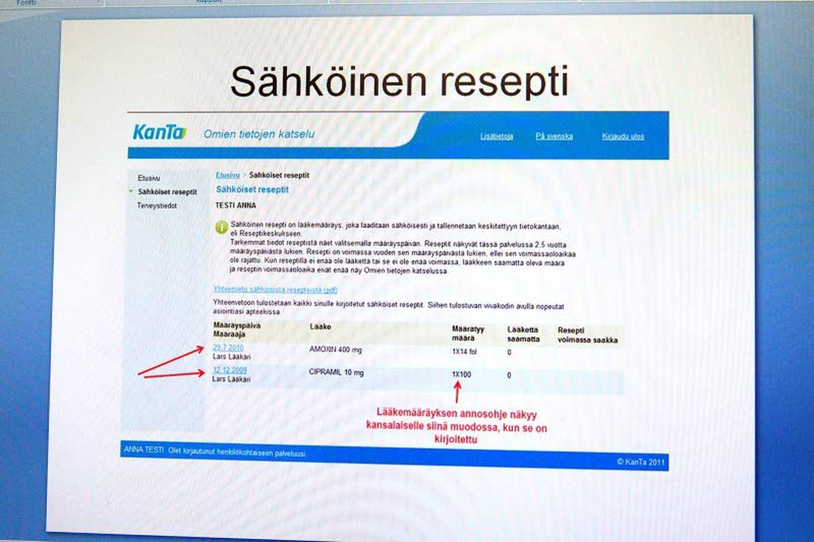

Slide 8
itsehoitolääkkeet ja reseptilääkkeet
e-resepti
paperiresepti monine reseptilatinan koukeroineen siirtyi historiaan 1.1.2017, jolloin sähköinen resepti tuli tietyin poikkeuksin lääkemääräyksen ainoaksi muodoksi
sähköistä reseptiä käytettäessä potilaalle ei kirjoiteta lääkemääräystä paperille, vaan lääkäri kirjoittaa reseptin tietokoneella ja siirtää sen suoraan valtakunnalliseen reseptikeskukseen
potilas voi hakea ääkkeensä mistä tahansa apteekista. Apteekissa farmaseutti tai proviisori hakee reseptin esiin reseptikeskuksesta ja potilas saa hänelle määrätyt lääkkeet.
resepti on voimassa kaksi vuotta sen määräämis- tai uusimispäivästä lukien, ellei voimassaoloaikaa ole rajattu
virallisessa luettelossa nimettyjen huumausainelääkkeiden ja pääasiassa keskushermostoon vaikuttavien lääkkeiden reseptien voimassaoloaika on yksi vuosi

Slide 9

LÄÄKEHUOLTO HOITOLAITOKSISSA

Slide 10
Sairaala-apteekit ja lääkekeskukset
sairaalan tai tk:n lääkehuollosta vastaa sairaala-apteekki tai lääkekeskus
huolehtivat lääkkeiden hankinnasta, valmistuksesta, varastoinnista, tutkimisesta ja jakelusta / toimituksesta osastoille
tehtävänä lääkekaappien tarkastukset ja sairaanhoitolaitoksen lääkeinformaatiotoiminnan järjestäminen

Slide 11
huolehtivat lääkehuoltoon liittyvistä valvonta-, ohjaus- ja kehittämistehtävistä
laitoksen lääkkeet voidaan ostaa myös avohuollon apteekista tai sivuapteekista eli hoitolaitokseen ei ole pakko perustaa omaa lääkehuoltoyksikköä

Slide 12
Peruslääkevalikoima
kuuluu kaikki sairaanhoitolaitoksessa, tk:ssa tai muissa toimintayksiköissä säännöllisesti tarvittavat lääkkeet
varmistaa tehokkaan ja turvallisen lääkehoidon
tämän avulla yhtenäistetään ja ohjataan sairaanhoitolaitoksen lääkkeiden hankintaa ja käyttöä sekä rajoitetaan kustannusten nousua lääkehoidon tehoa heikentämättä

Slide 13
peruslääkevalikoiman laatii hoitosuositukset tunteva, erikoisalojen asiantuntevuutta edustava asiantuntijaelin yhdessä sairaala-apteekin tai lääkekeskuksen kanssa
peruslääkevalikoiman lääkkeiden valinta / hankinta pohjautuu tarjouspyyntökierroksen perusteella tehtyihin hankintasopimuksiin
-> tarjousten perusteella valitaan käyttöön rinnakkaisvalmisteista edullisimmat tai muuten sopivimmat lääkkeet

Slide 14
Lääkkeet osastolla
osastot tai muut toimintayksiköt tilaavat tarvitsemansa lääkkeet kirjallisesti, telefaxilla tai tietokoneohjelmalla sairaala-apteekista tai lääkekeskuksesta
kiireelliset tilaukset tarv. puhelimitse. Tämä tilaus on vahvistettava jälkikäteen kirjallisesti.
huumausaine-, alkoholiliuostilaus tulee yksikön vastaavan lääkärin vahvistaa ja tilaus tehdään kirjallisesti

Slide 15
lääkkeiden säilytys lukittavassa lääkekaapissa tai lääkehuoneessa
lääkekaapin / lääkehuoneen avainten säilytys!
huumausaineiden säilytys erillisessä lukittavassa kaapissa tai lokerossa
huumausaineilla pakkauskohtainen kulutuskortti, johon merkitään lääkettä annettaessa potilaan nimi, otettu annos, lääkkeen antoaika (pvm + kellonaika), huumausaineen määränneen lääkärin nimi ja lääkkeen antajan nimikirjoitus
lääkkeiden säilytys alkuperäispakkauksissa, ei lääkepakkausten sisältöjen yhdistämistä
säilytyslämpötilojen huomiointi
vanhentuneet / vanhenevat lääkkeet pois

Slide 16
LÄÄKKEEN TOIMITTAMINEN
Suomessa lääkkeitä saa lääkelain mukaan myydä vain apteekista, sivuapteekista ja lääkekaapista
samoja lääkeaineita voi olla markkinoilla useilta eri lääkevalmistajilta. Geneerisessä substituutiossa eli lääkevaihdossa apteekki vaihtaa määrätyn lääkevalmisteen halvimpaan tai lähes halvimpaan vaihtokelpoiseen valmisteeseen. Vaihto voidaan tehdä, mikäli lääkkeen ostaja hyväksyy vaihdon eikä lääkäri erikseen kiellä sitä reseptimerkinnällä ”ei lääkevaihtoa”.

Slide 17
LÄÄKKEIDEN VARASTOINTI JA SÄILYVYYS
Lääkkeiden oikeanlainen säilyttäminen lisää lääkitysturvallisuutta.
Lääkkeet tulee varastoida osastoilla tai muissa toimintayksiköissä lukollisiin tiloihin, erilleen muista tuotteista ja välineistä. Lääkehuone!
Erityishuomiota tulee kiinnittää helposti väärinkäytettävien lääkkeiden varastointiin -> huumaavat lääkeaineet tulee varastoida lukolliseen kaappiin erilleen muista lääkkeistä.
Elvytyslääkkeet voidaan säilyttää lääkehuoneen tai –kaapin ulkopuolella, jotta ne ovat välittömästi saatavissa.

Slide 18
Lääkkeen säilyvyys
tarkoittaa tuotteen kykyä kestää siihen kuljetuksen, säilytyksen ja käytön aikana mahdollisesti kohdistuvia fysikaalisia, kemiallisia ja mikrobiologisia reaktioita
valmistaja antaa säilyvyystutkimusten perusteella lääkkeelle tietyn säilytysajan, jonka kuluessa lääkeaineen kaikilta osin vastaa sille asetettuja vaatimuksia -> lääkevalmisteiden säilytyksessä (säilyvyysaika ja –paikka) noudatetaan valmistajan antamia ohjeita. Mikäli näistä poiketaan, ei valmisteen säilyvyydestä ole varmuutta eikä valmistaja vastaa enää lääkkeen käyttökelpoisuudesta.

Slide 19
Lääkkeiden säilytysolot
kiinnitettävä huomiota oikeisiin säilytysoloihin
säilytyslämpötilojen seuraaminen ja tulosten kirjaaminen
suurin osa lääkkeistä voidaan säilyttää huoneenlämmössä -> huoneenlämmössä tarkoitetun lääkkeen säilyttäminen viileässä tai kylmässä ei ole tarkoituksenmukaista, sillä lääke- tai apuaine voi kiteytyä liian kylmässä (kirjan s. 50-51)
Lääkkeiden säilytyslämpötilat:
  huoneenlämpö, +15 - +25◦C
  viileä, +8 - + 15◦C
  jääkaappi, +2 - +8◦C
  pakastin, alle -15◦C

Slide 20
Lääkkeiden hävittäminen
Kotona ja laitoksissa syntyväksi lääkejätteeksi luetaan kaikki käyttämättä jääneet, vanhentuneet tai epäasiallisesti käsitellyt tai viranomaisen käyttökieltoon asettamat lääkkeet.
Lääkejätteeksi luetaan myös osastoilta sairaala-apteekkiin palautetut lääkkeet, joiden käyttökelpoisuudesta ei voi olla enää varma. Avohuollon kaikki palautetut lääkkeet ovat lääkejätettä.
Lääkejäte on aina ongelmajätettä, koska se voi kemiallisen tai muun ominaisuuden vuoksi aiheuttaa vaaraa tai haittaa terveydelle tai ympäristölle.
Lääkejätteet aina apteekkiin -> ongelmajätelaitokselle
Myös neulojen ja ruiskujen toimittaminen avohuollosta apteekkiin

Slide 21
Lääkehuollon erityistilanteita
Huumaavat lääkkeet (mm. morfiini, oksikodoni, fentanyyli)
- tilaus, varastointi, hävittäminen ja dokumentointi vaativat eritysosaamista, joka on ohjeistettu normeilla
sairaala-apteekista tai lääkekeskuksesta tilaus erillisellä siihen laaditulla tilauslomakkeella -> toimitus tilanneeseen yksikköön sinetöidyssä kuljetuslaatikossa
avohuollossa lääke haetaan apteekista eReseptillä
varastointi lukollisessa kaapissa erillään muista lääkkeistä
lääkkeitä ei jaeta valmiiksi lääketarjottimelle tai dosettiin, vaan ne annetaan suoraan potilaalle
lääkkeiden käyttö dokumentoidaan huumausaineiden kulutuskorttiin, josta lääkepakkauksen lääkkeiden loputtua tarkastetaan merkinnät, yksikön vastuulääkäri allekirjoittaa kortin -> lähetetään sairaala-apteekkiin tai lääkekeskukseen

Slide 22
Lääkkeelliset kaasut
ei olomuotonsa vuoksi toimiteta muiden lääkkeiden tapaan apteekista ja lääkekeskuksen kautta
lääkehappi
lääkeilma
lääkkeellinen ilokaasu

Slide 23
Elvytyslääkkeet
voidaan säilyttää lääkekaapin tai – huoneen ulkopuolella niin, että ne ovat välittömästi saatavissa
hoitoelvytyksessä käytettävä adrenaliini ym. lääkkeet -> käyttökelpoisuuden tarkastus säännöllisesti, koska käytössä harvoin
jokaisen työntekijän tiedettävä, missä työyksikön elvytyslääkkeet ja –välineet säilytetään + miten elvytystilanteessa toimitaan!

